Slide 1

Ты улыбкой, как солнышком брызни,
Выходя по утру из ворот.
Понимаешь, у каждого в жизни
Предостаточно бед и забот.
Разве любы нам хмурые лица
Или чья-то сердитая речь?
Ты улыбкой сумей поделиться
И ответную искру зажечь.
Подарите улыбку друг другу…

Slide 2
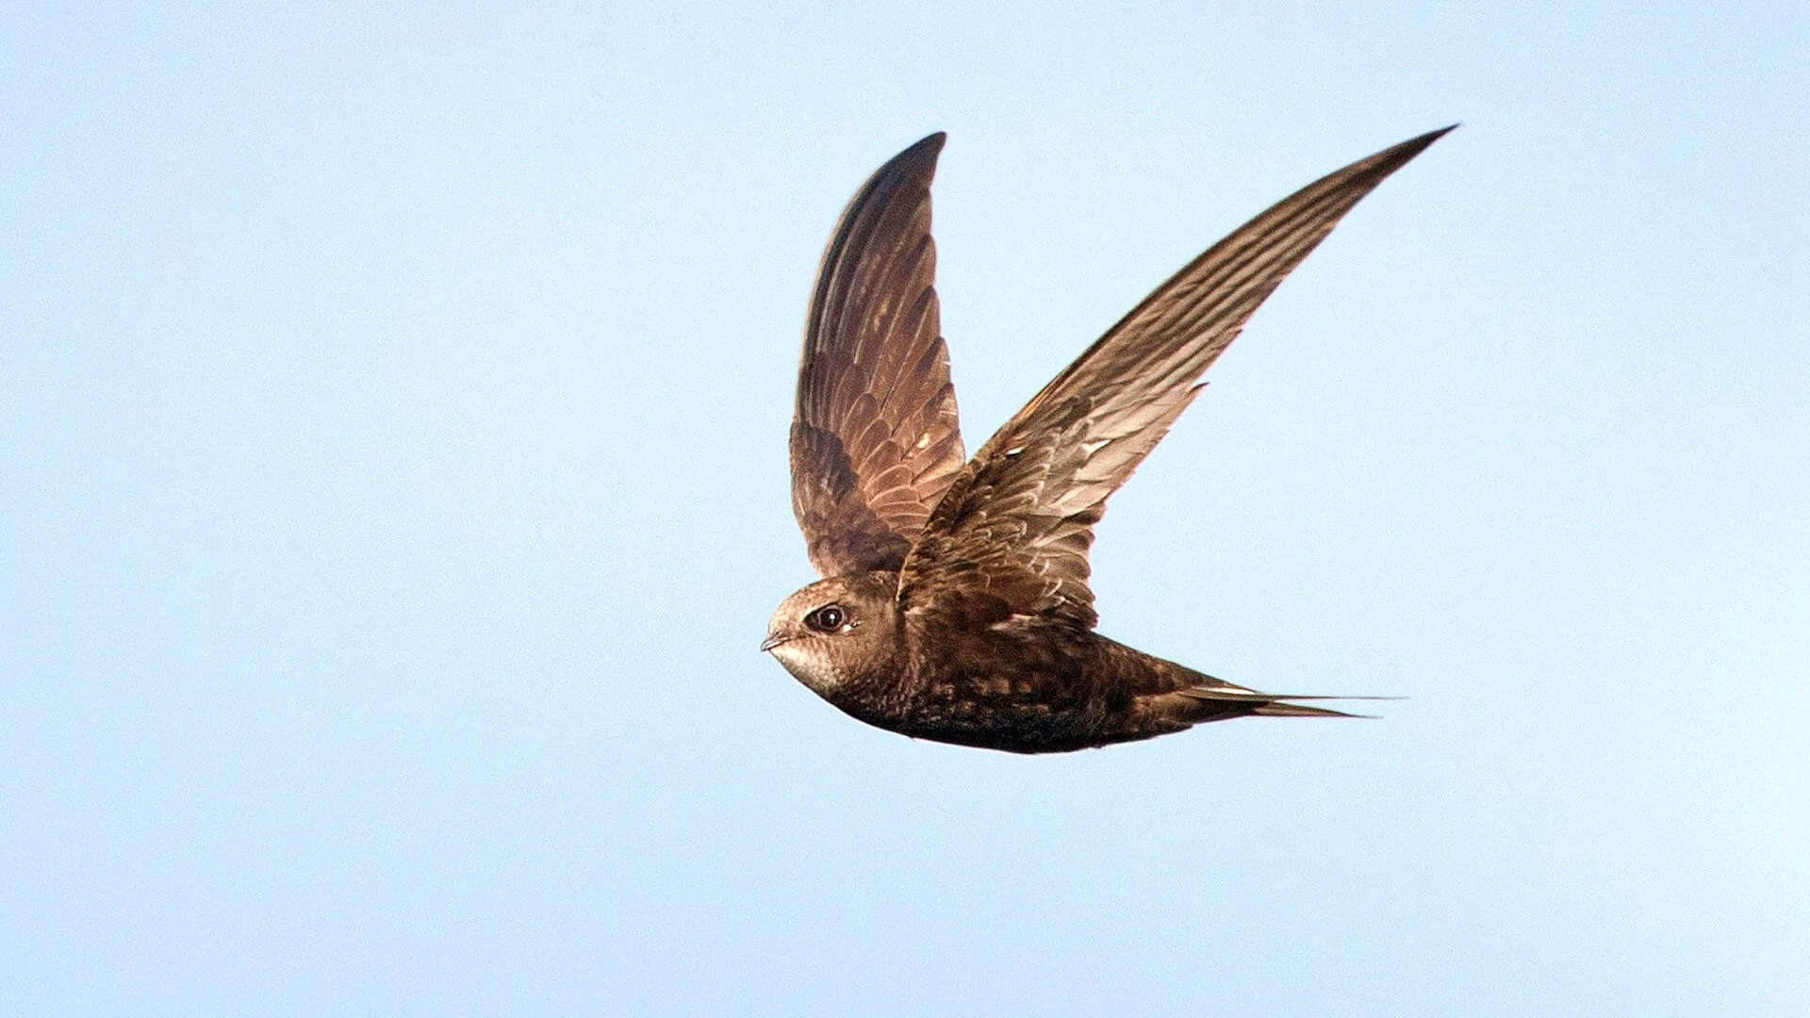
Я мошек для пищи
Ловлю на лету.
Летаю как пуля -
Ходить не могу.
Очень трудная работа -
О семье весной забота -
Строить в доме этажи!
Кто строители?

Slide 3

Урок литературного чтения в 4 классе

Slide 4
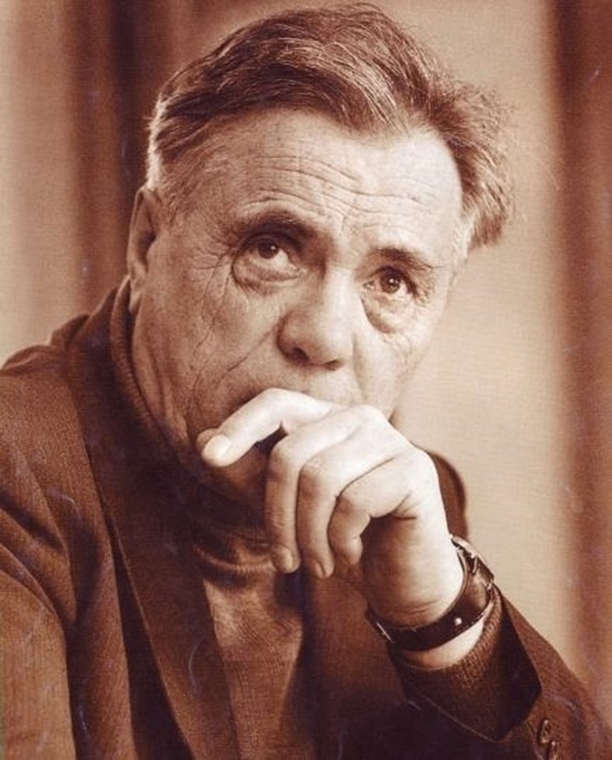
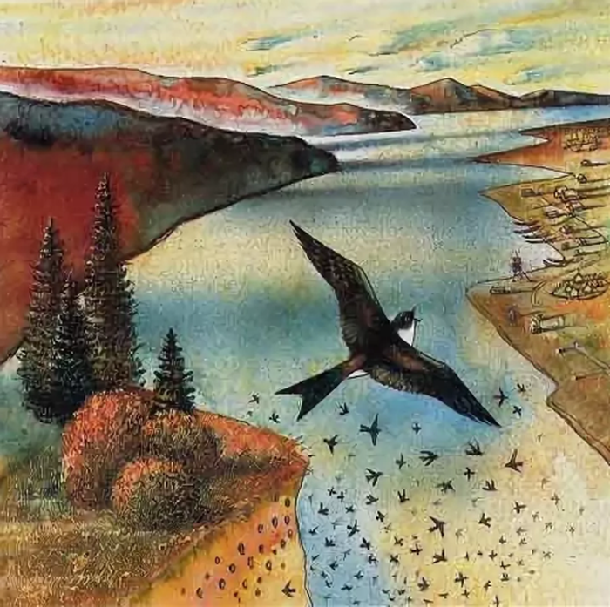
В.П.Астафьев «Стрижонок Скрип»

Slide 6
1. Стрижонок вылупился из яичка в тёмном гнезде и удивлённо пискнул.
2. Мама принесла в клюве капельку дождя и отдала её Скрипу
3. Так начал жизнь в норке стрижонок Скрип. Он был у мама один.
4. Таких норок в глиняном берегу над рекой было очень мало.
5. У стрижонка Скрипа, как и у всех стрижат были мама и папа.
6. Когда раздавалось пронзительное «тиу», и все стрижи с криком «тиу» высыпали из норок и набрасывались на врага.

Slide 7
1. «Верю- не верю»
1 | 2 | 3 | 4 | 5 | 6
- | + | - | - | - | +

Slide 8
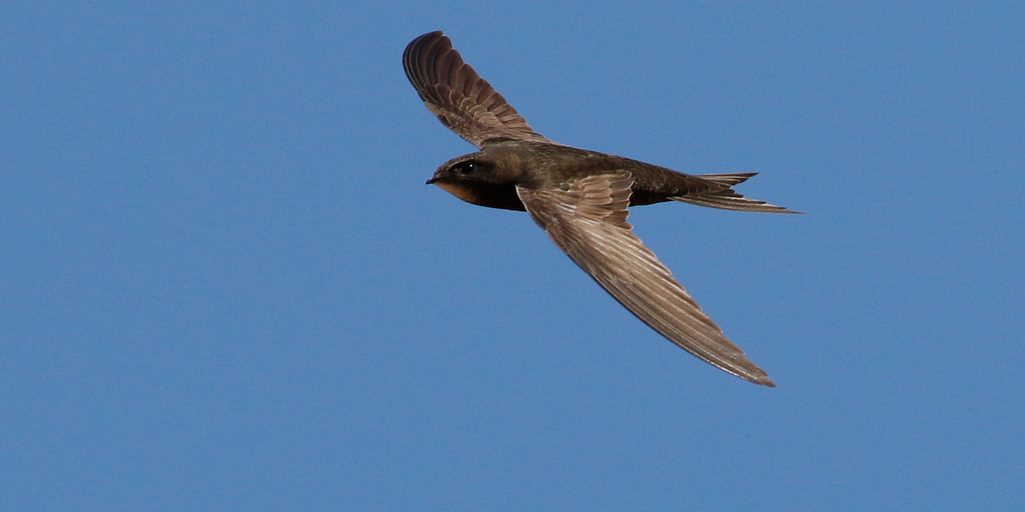

Slide 9
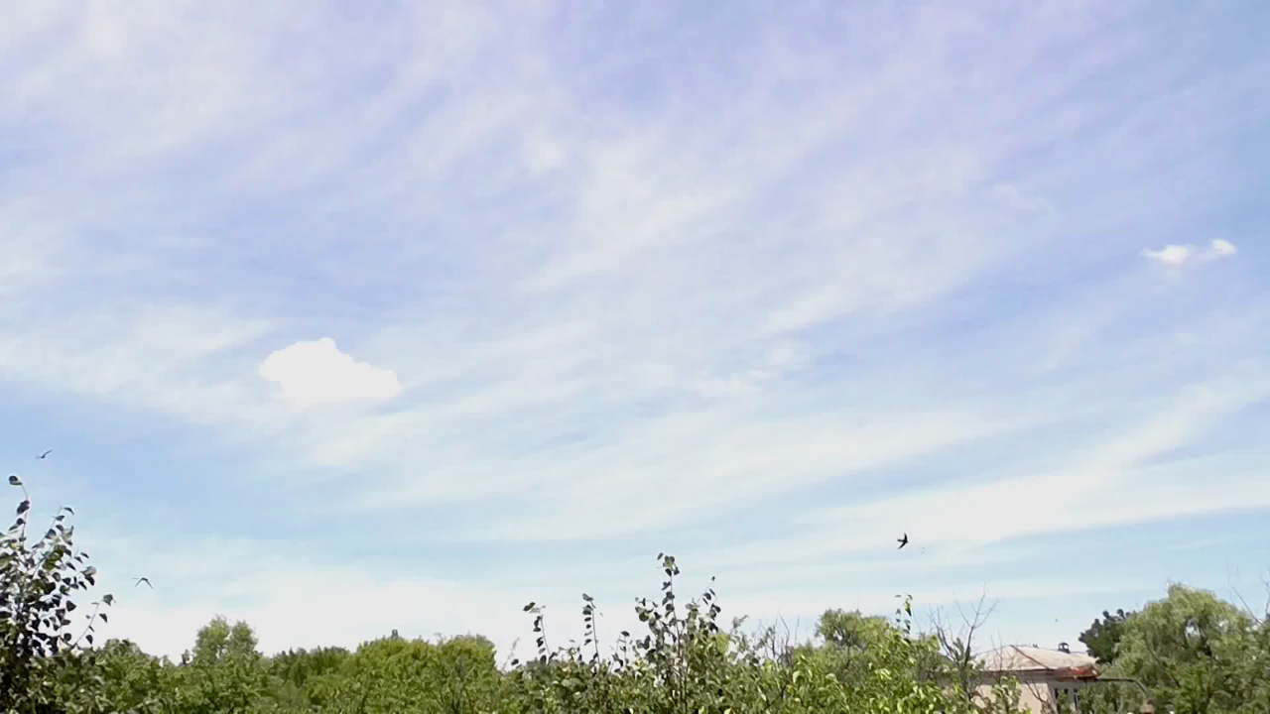

Slide 10
Тема урока
Уроки стрижонка Скрипа

Slide 11
Один за всех, все за одного.
Мир не без добрых людей.
Учись смолоду – пригодится в старости.
Делу – время, потехе – час.

Slide 12

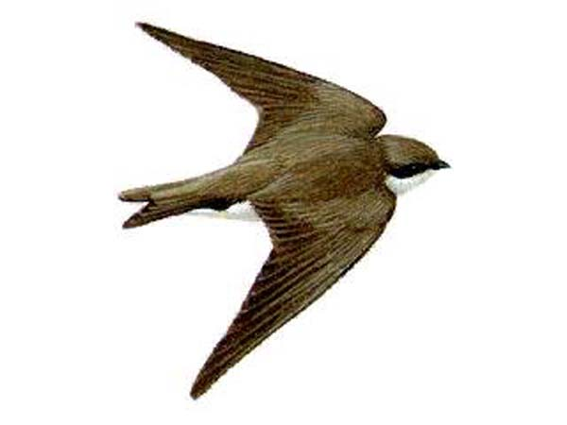
Чтобы Вы пожелали Стрижонку Скрипу

Slide 13
Мне удалось…….
Было интересно……
Я похвалю себя и своих одноклассников за……

Slide 14
Спасибо за урок

